Slide 1
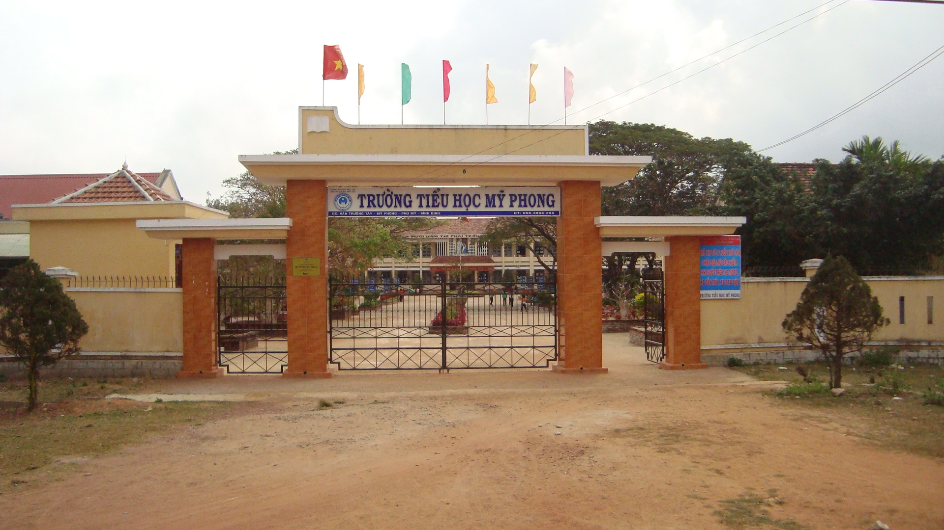

Chào mừng quý thầy, cô đến dự giờ lớp 5D
Môn: Tiếng Việt
Giáo viên: Thái Văn Thắng

Slide 2



Slide 3

Thứ 2 ngày 22 tháng 12 năm 2025
TIẾNG VIỆT
CHỦ ĐỀ : VÌ CUỘC SỐNG YÊN BÌNH
CHIA SẺ : TRÒ CHƠI: GỌI CHO AI ? NÓI GÌ ?

Slide 4
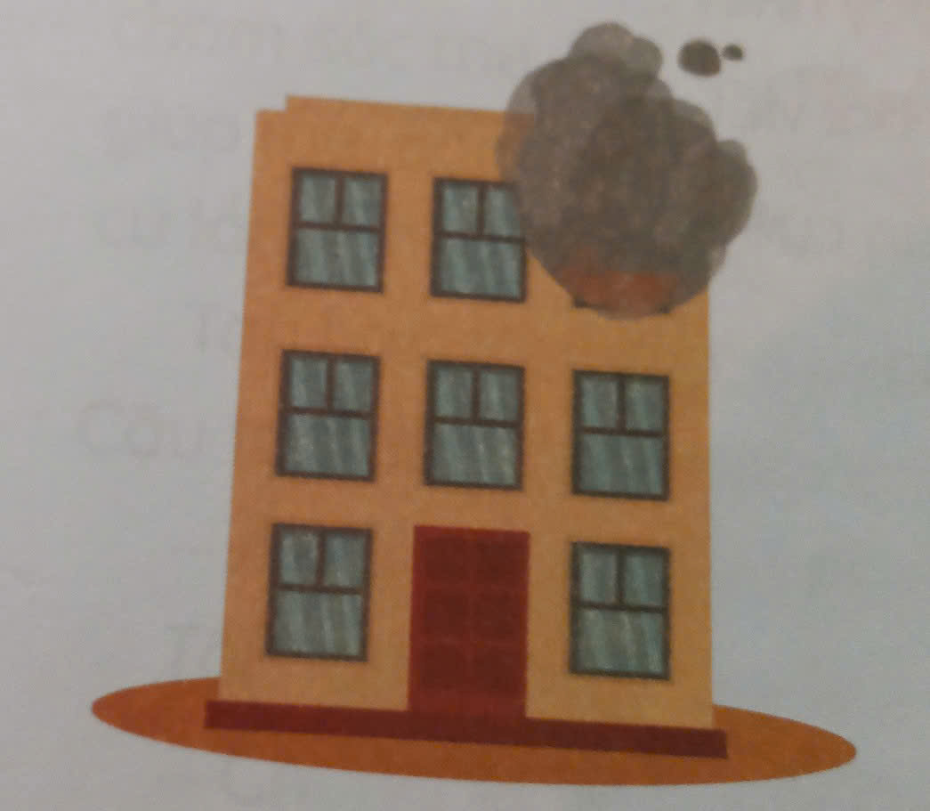
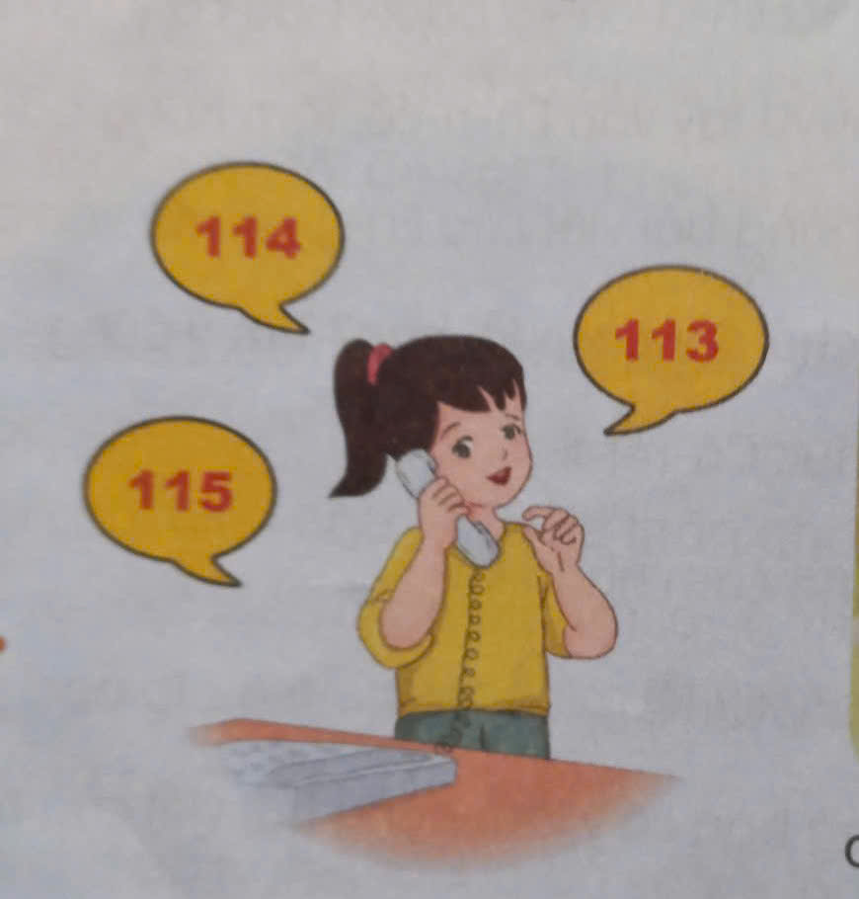
TRÒ CHƠI : GỌI CHO AI ? NÓI GÌ ?
TÌNH HUỐNG

Slide 5
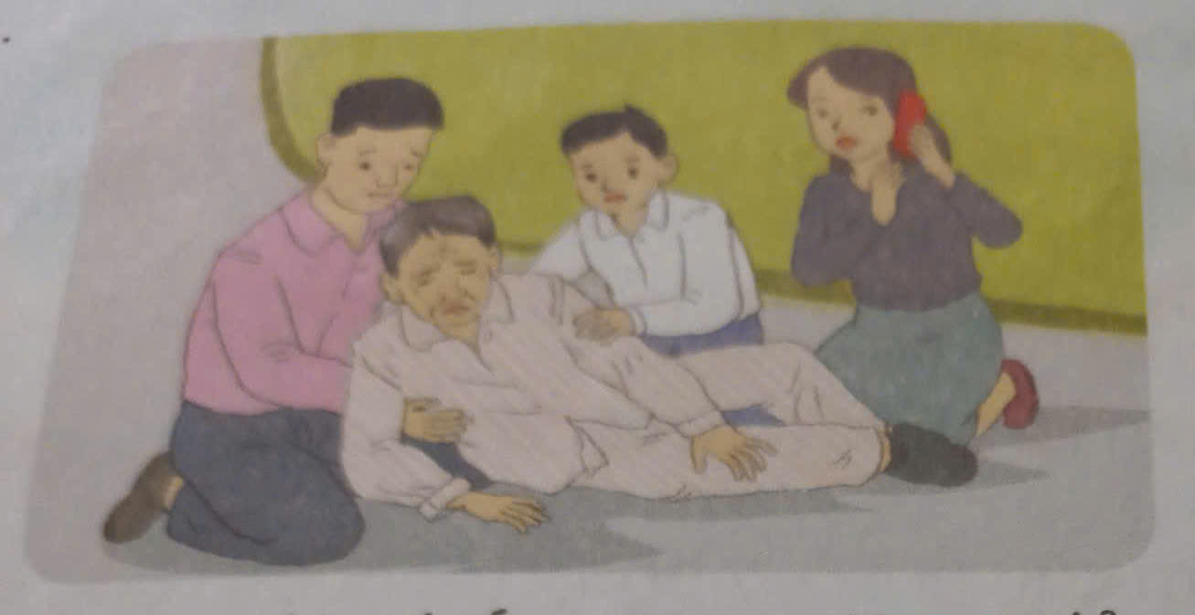
TRÒ CHƠI : GỌI CHO AI ? NÓI GÌ ?
TÌNH HUỐNG

Slide 6
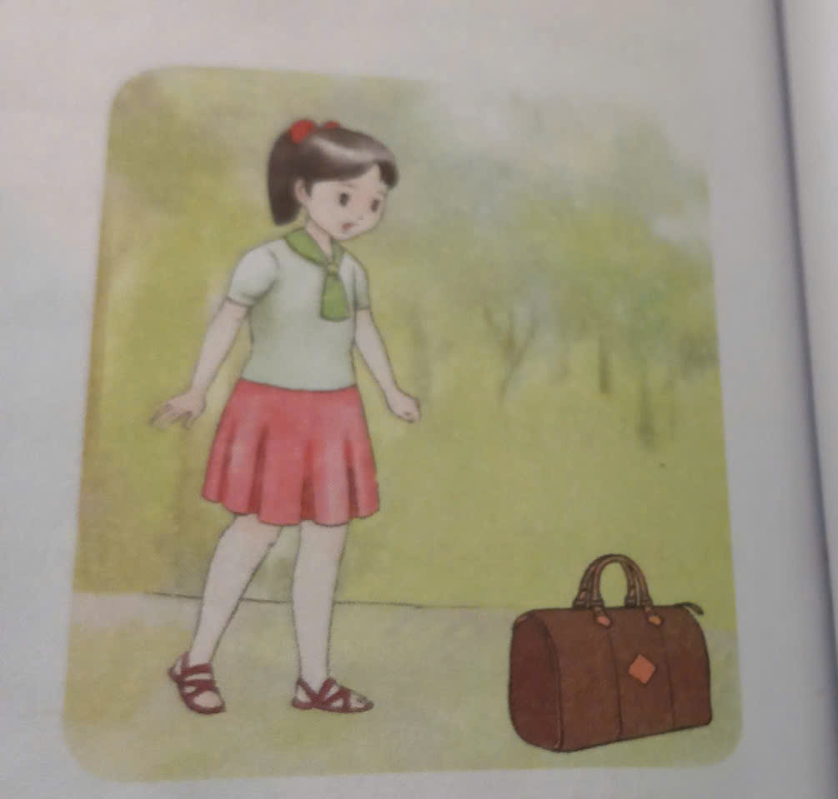
TRÒ CHƠI : GỌI CHO AI ? NÓI GÌ ?
TÌNH HUỐNG

Slide 8
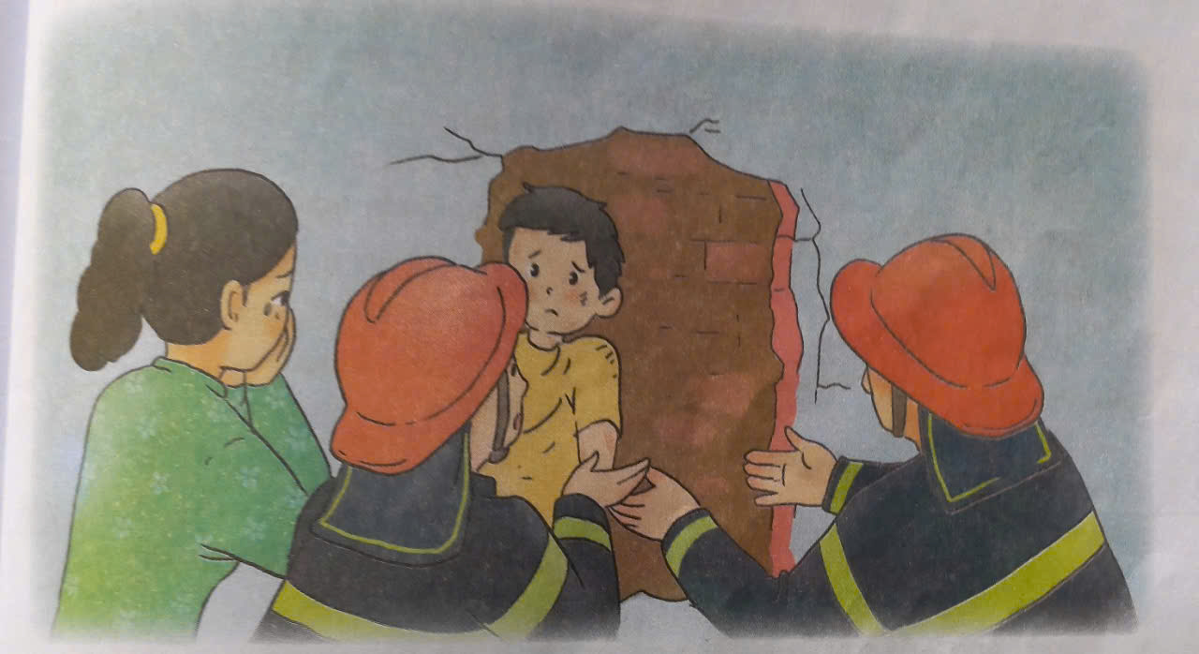

Slide 9
Thứ 2 ngày 22 tháng 12 năm 2025
Tiếng việt
Bài 9. Bài đọc 1 : 32 Phút giành sự sống

Slide 10

Thứ 2 ngày 22 tháng 12 năm 2025
Tiếng việt
Bài 9. Bài đọc 1: 32 phút giành sự sống

Slide 11
Bài chia làm : 5 đoạn
Đoạn 1 : từ đầu đến ... Lên đường
Đoạn 2 : từ 17 giờ 30 phút ... Đến tìm thấy
Đoạn 3 : Từ Các chiến sĩ… ..đến chúa bé
Đoạn 4 : Từ 17 giờ 49 phút đến cháu bé
Đoạn 5 : đoạn còn lại

Slide 12


Slide 13



Slide 14

1. Các chiến sĩ cảnh sát phòng cháy, chữa cháy phải khẩn cấp lên đường vì họ nhận được điện báo: Có cháu bé bị kẹt ở khe tường trong ngõ 581.
2. Em nhỏ đã bị kẹt ở đó hơn một ngày, đã dầm ba trận mưa, lúc đó người nhà mới phát hiện ra.
Ý 1:Các chiến sĩ khẩn cấp lên đường cứu em bé.

Slide 15
3.Toàn bộ hoạt động giải cứu rất khẩn trương (diễn ra chỉ trong 32 phút) nhưng rất cẩn trọng: Các chiến sĩ xem xét kĩ hai ngôi nhà rồi mới quyết định phương án đục tường; mỗi mảng vữa, gạch rơi ra đều đỡ gọn trong lòng bàn tay; lựa vị trí mũi khoan khéo léo để tránh làm tổn thương em nhỏ; luồn tay qua khe tường hẹp đỡ đầu, hông, tay chân em nhỏ, nhích ra từng chút một.
Ý 2: Các chiến sĩ đã cứu được em bé

Slide 16
4. Sự việc được tác giả thuật lại theo trình tự thời gian như đếm từng phút (17 giờ ngày 20-7 - 17 giờ 31 phút - 17 giờ 49 phút - 18 giờ 3 phút) tạo cảm giác chờ đợi, hồi hộp; các sự việc được thuật lại ngắn gọn bằng các từ ngữ chỉ hành động của các chiến sĩ (lập tức, hối hả, cẩn trọng, xốc, chạy ra xe cứu thương), kết hợp miêu tả vẻ ngoài của các chiến sĩ (ướt đẫm lưng áo); miêu tả cảm xúc của những người theo dõi sự việc (lo lắng, bồn chồn, khóc oà,…)

Slide 17
5. Các chú cảnh sát phòng cháy, chữa cháy là những người có tinh thần trách nhiệm cao, giàu lòng nhân ái.

Slide 18


- Bài đọc ca ngợi các chiến sĩ cảnh sát phòng cháy, chữa cháy đã dũng cảm, nhanh trí, kịp thời, cẩn trọng giải thoát cho em nhỏ, đem lại niềm vui, niềm tin yêu cho nhân dân.

Slide 19


Slide 20

ĐỌC NÂNG CAO

Slide 21


